Slide 1

Управление записи актов гражданского состояния Ленинградской области
«О предоставлении органами записи
актов гражданского состояния Ленинградской области мер региональной поддержки молодым семьям и семьям с детьми»
начальник управления
Куликова Ольга Леонидовна

Slide 2

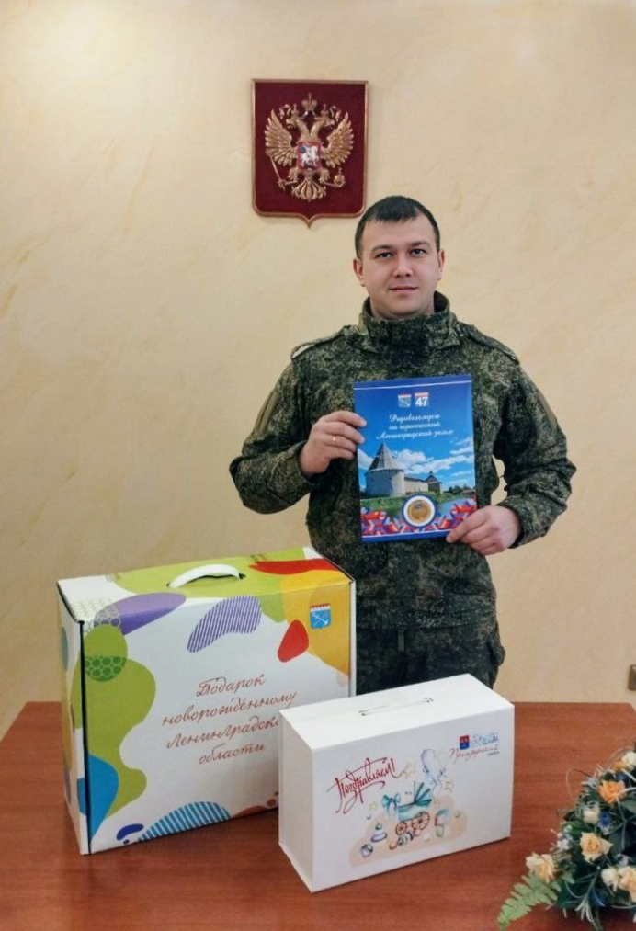
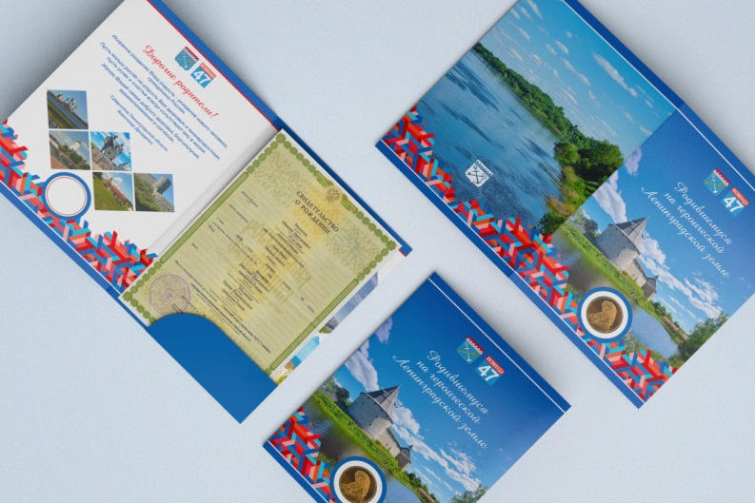
Управление записи актов гражданского состояния Ленинградской области
Памятная медаль
«Родившемуся на героической Ленинградской земле»
В 2025 году органами ЗАГС и МФЦ вручено 11 705 Памятных медалей

Slide 3


Управление записи актов гражданского состояния Ленинградской области
Акция «Подарок новорожденному»
Акция «Подарок новорожденному» действует с 2020 года
Состав Подарочного набора:
• одеяло байковое;
• комплект детского постельного белья;
• костюм-слип детский на кнопках и шапочка;
• костюм трикотажный в комплекте: комбинезон, шапочка и пинетки;
• комбинезон утепленный;
• игрушки, полотенце, подгузники, иные средства гигиены
• альбом-книга для записей и фото памятных событий

Slide 4
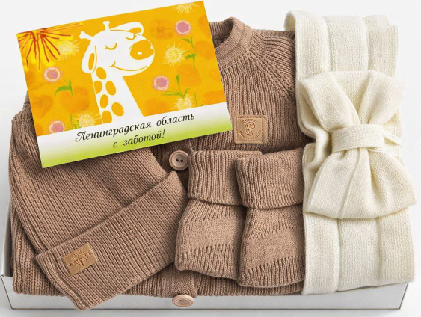

Управление записи актов гражданского состояния Ленинградской области
Акция «Ленинградская область с заботой»
Акция «Ленинградская область с заботой» действует с 2024 года
Дополнительный Подарочный набор комплекта детских принадлежностей для двоен, троен
Состав Подарочного набора:
Комбинезон в комплекте с шапочкой, чепчиком и пинетками (одежда второго слоя) и ажурный плед

Slide 5
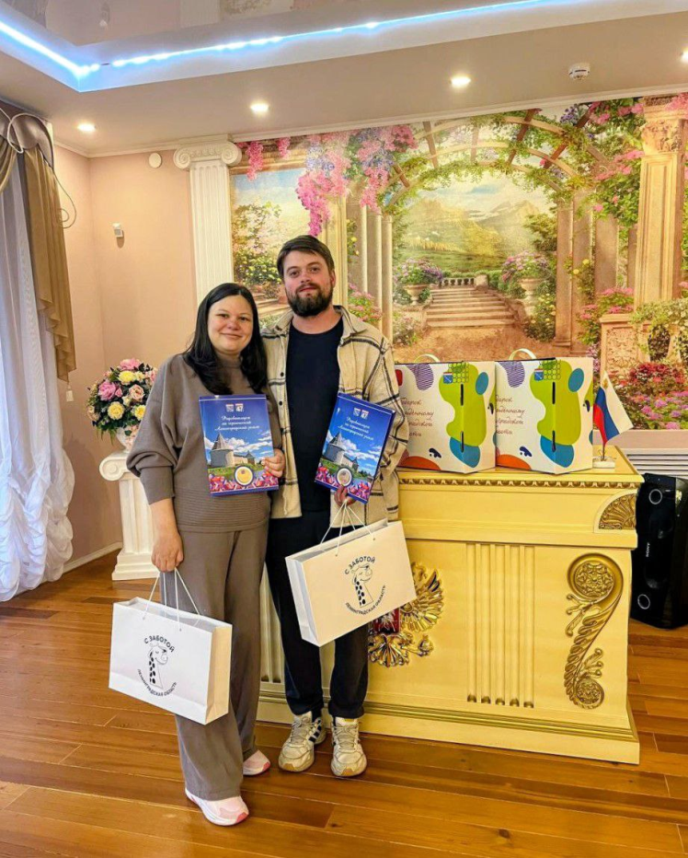
Управление записи актов гражданского состояния Ленинградской области
В 2025 году вручено 11658 Подарков новорожденным и дополнительных 245 наборов для 121 двойни и одной тройни
Главное условие получения Памятной медали «Родившемуся на героической Ленинградской земле» и подарочных наборов для новорожденных – государственная регистрация рождения ребенка в органах ЗАГС или МФЦ Ленинградской области

Slide 6

Управление записи актов гражданского состояния Ленинградской области
Сертификат молодоженов
Сертификат дает право на бесплатное комплексное медицинское обследование репродуктивного здоровья
Условия получения:
• регистрация заключения брака в органах ЗАГС Ленинградской области
• оба супруга являются гражданами Российской Федерации.
В 2025 году вручено 6346 Сертификатов супружеским парам

Slide 7

Управление записи актов гражданского состояния Ленинградской области
Подарочная карта «Путешествие с любовью»
Мера поддержки действует с 1 февраля 2026 года
Двухдневное путешествие по живописным уголкам и достопримечательностям нашей области
Условия получения карты:
• оба супруга являются гражданами Российской Федерации;
• возраст обоих - до 35 лет включительно;
• брак - первый для обоих;
• брак зарегистрирован после 1 августа 2025 года
в органах ЗАГС Ленобласти
Срок действия карты - 4 месяца со дня регистрации брака
На 1 марта 2026 года органами ЗАГС подарочная карта «Путешествие с любовью» выдана 155 супружеским парам

Slide 8
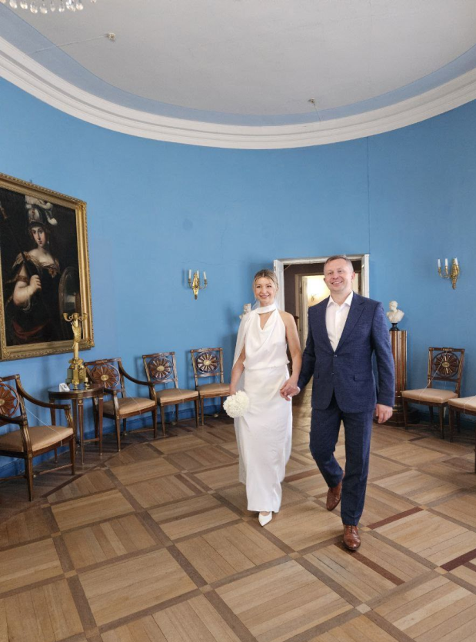
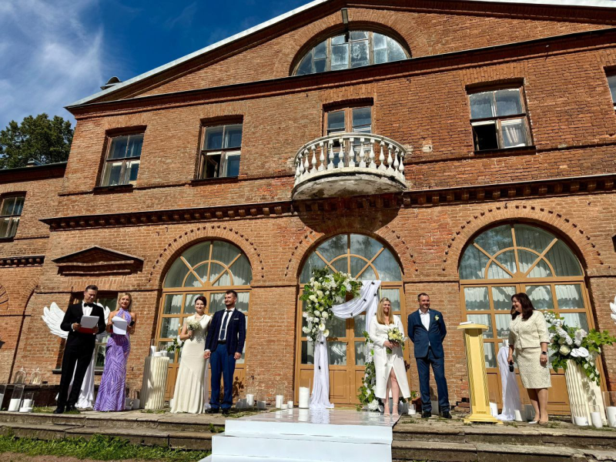
Управление записи актов гражданского состояния Ленинградской области
Проект «Магия музейной свадьбы»
Торжественные государственные церемонии бракосочетания проходят в музейных пространствах Ленобласти (совместный проект с Музейным агентством)
Проект дает возможность познакомиться с историей нашего региона, а также развивает свадебный туризм

